Slide 1


Slide 2
JASSY
(Just Another Student System for You)
CENTRO UNIVERSITÁRIO NORTE DO ESPÍRITO SANTO — CEUNES/UFES
André Couto, Fabrício Araújo, Günter Marchiore, Victor Bobbio, Vinícius Nascimento
©Unbreakable-Team-UFES

Slide 3
Plano de Desenvolvimento de Software
Sumário
Introdução
Representação da Arquitetura
Metas e Restrições de Arquitetura
View de Casos de Uso
View Lógica
View de Processos
View Física
View de Implantação
Tamanho e Desempenho
Qualidade
Versão 1.7

Slide 4
Introdução

Slide 5
JASSY
Sistema Acadêmico:
Integração;
Interatividade;
Simplificação de processos acadêmico/administrativos;
Pessoas interessadas: administradores, professores e alunos;

Slide 6
Representação da Arquitetura

Slide 7
Modelo “4 + 1” de [Philippe Kruchten]
Views:
View de Casos de Uso;
View Lógica;
View de Dados;
View de Implantação;

Slide 8
Metas e Restrições de Arquitetura

Slide 9
Tecnologias
PHP, JavaScript e Python;
MySQL;
Apache;

Slide 10
Comunicação e Integração
Comunicação com outros sistemas;
Integração com o sistema interno da UFES;
Integração de Dados;

Slide 11
Outras metas e restrições
Minimizar impactos de futuras alterações;
Garantir proteção, segurança, privacidade e portabilidade;
Distribuição;
Reutilização;

Slide 12
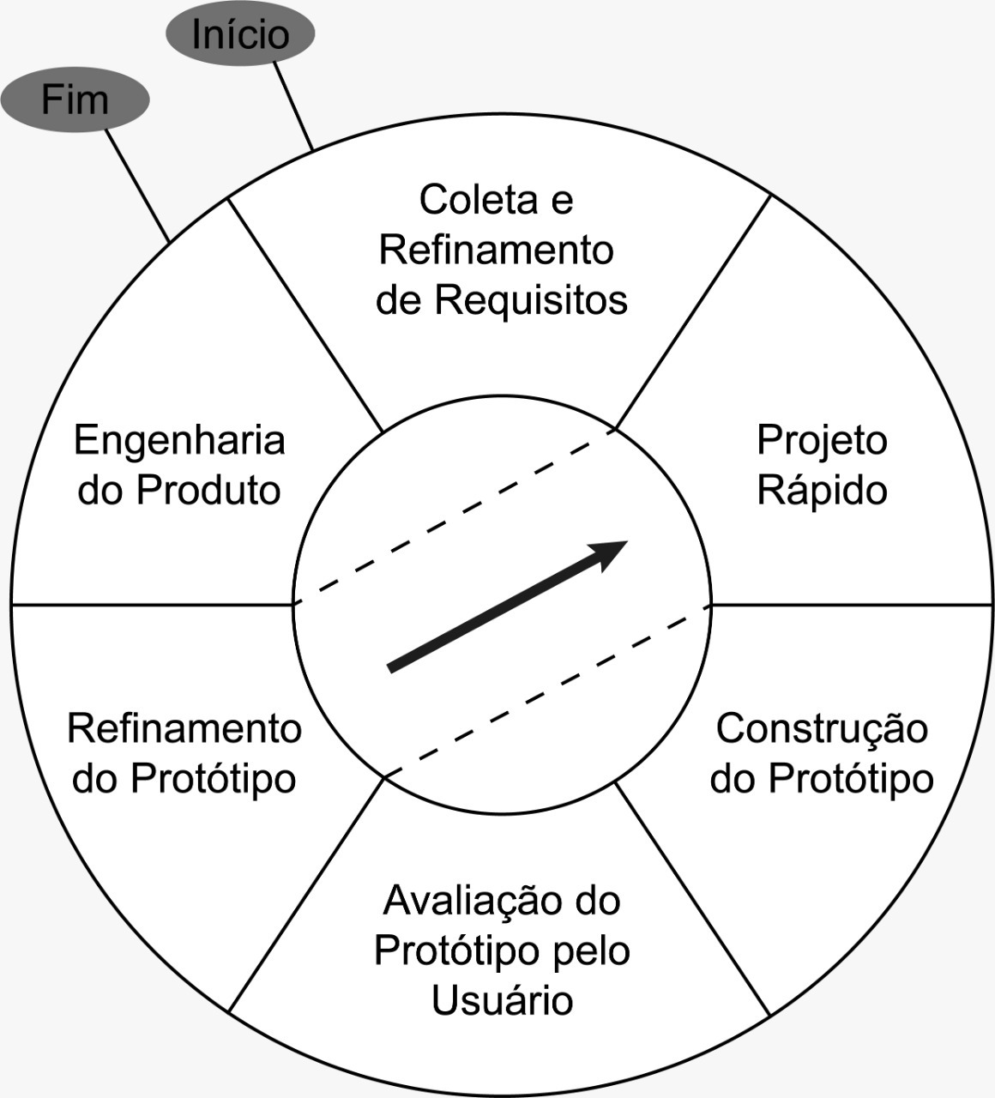
Produção com Prototipagem

Slide 14
View de Casos de Uso

Slide 15
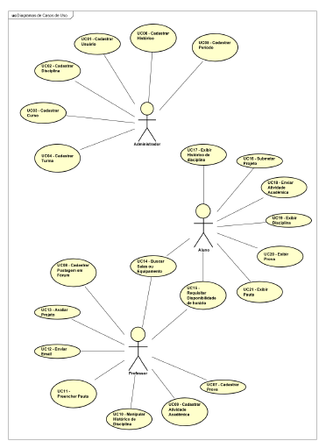
Atores
Administrador;
Professor;
Aluno;

Slide 16
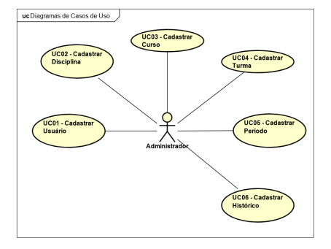
Administrador

Slide 17
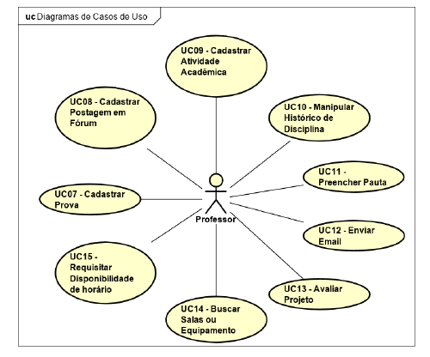
Professor

Slide 18
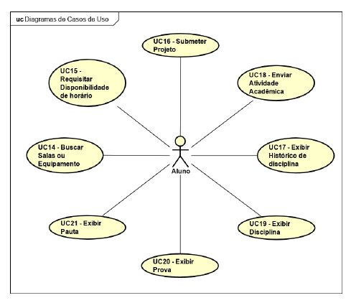
Aluno

Slide 19
View Lógica

Slide 20
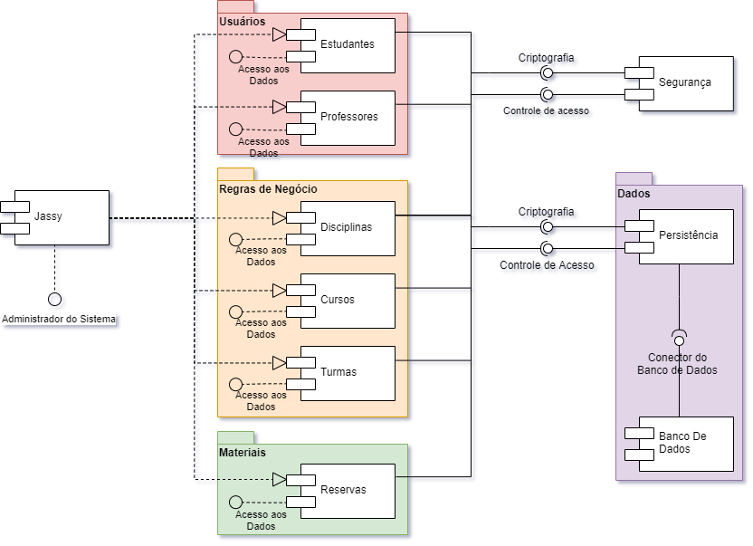
Componentes

Slide 22
Interface
Minimalista;
Padrão Material Design;
Cores Pastéis;
Simples;
Baixo Contraste;

Slide 23
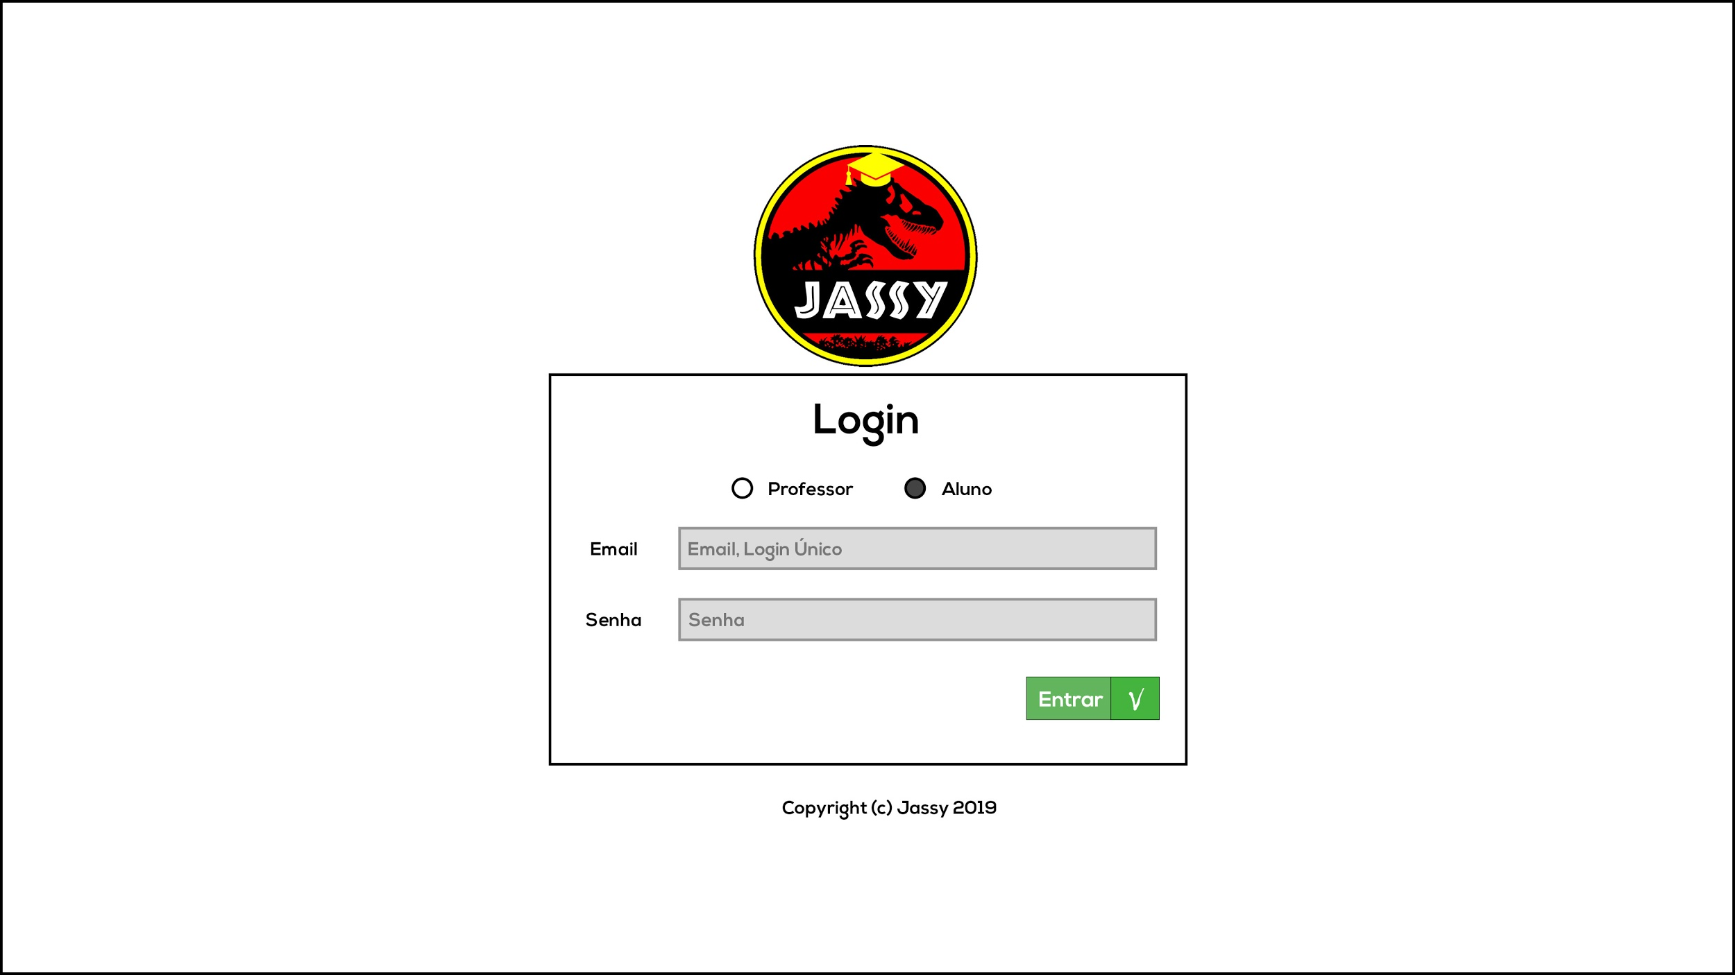

Slide 24
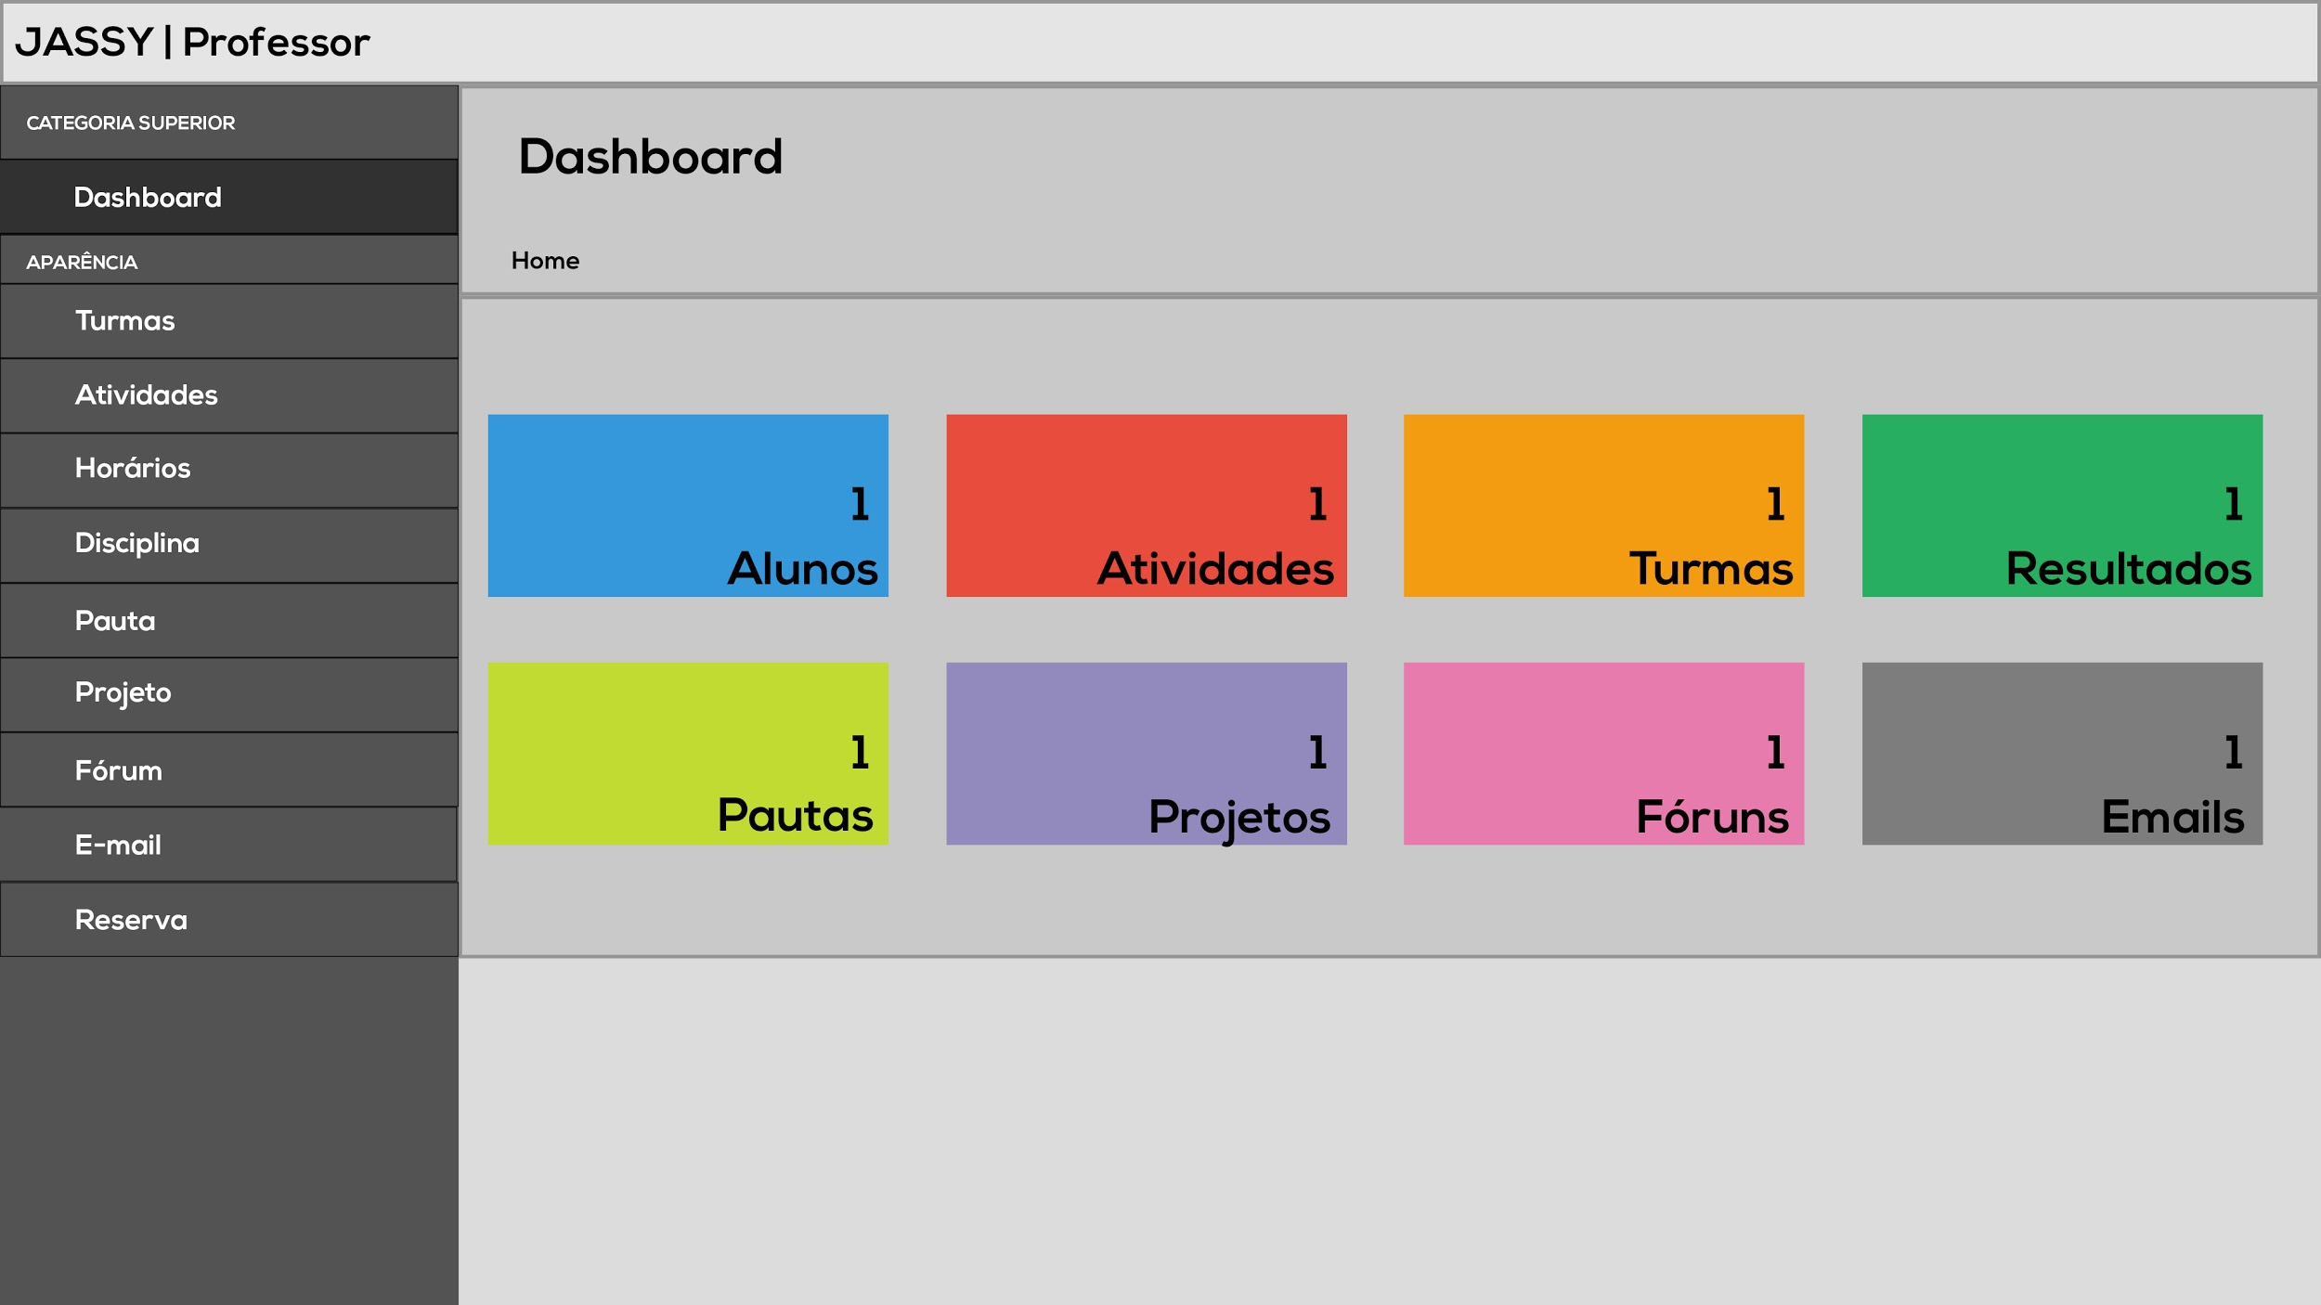

Slide 25
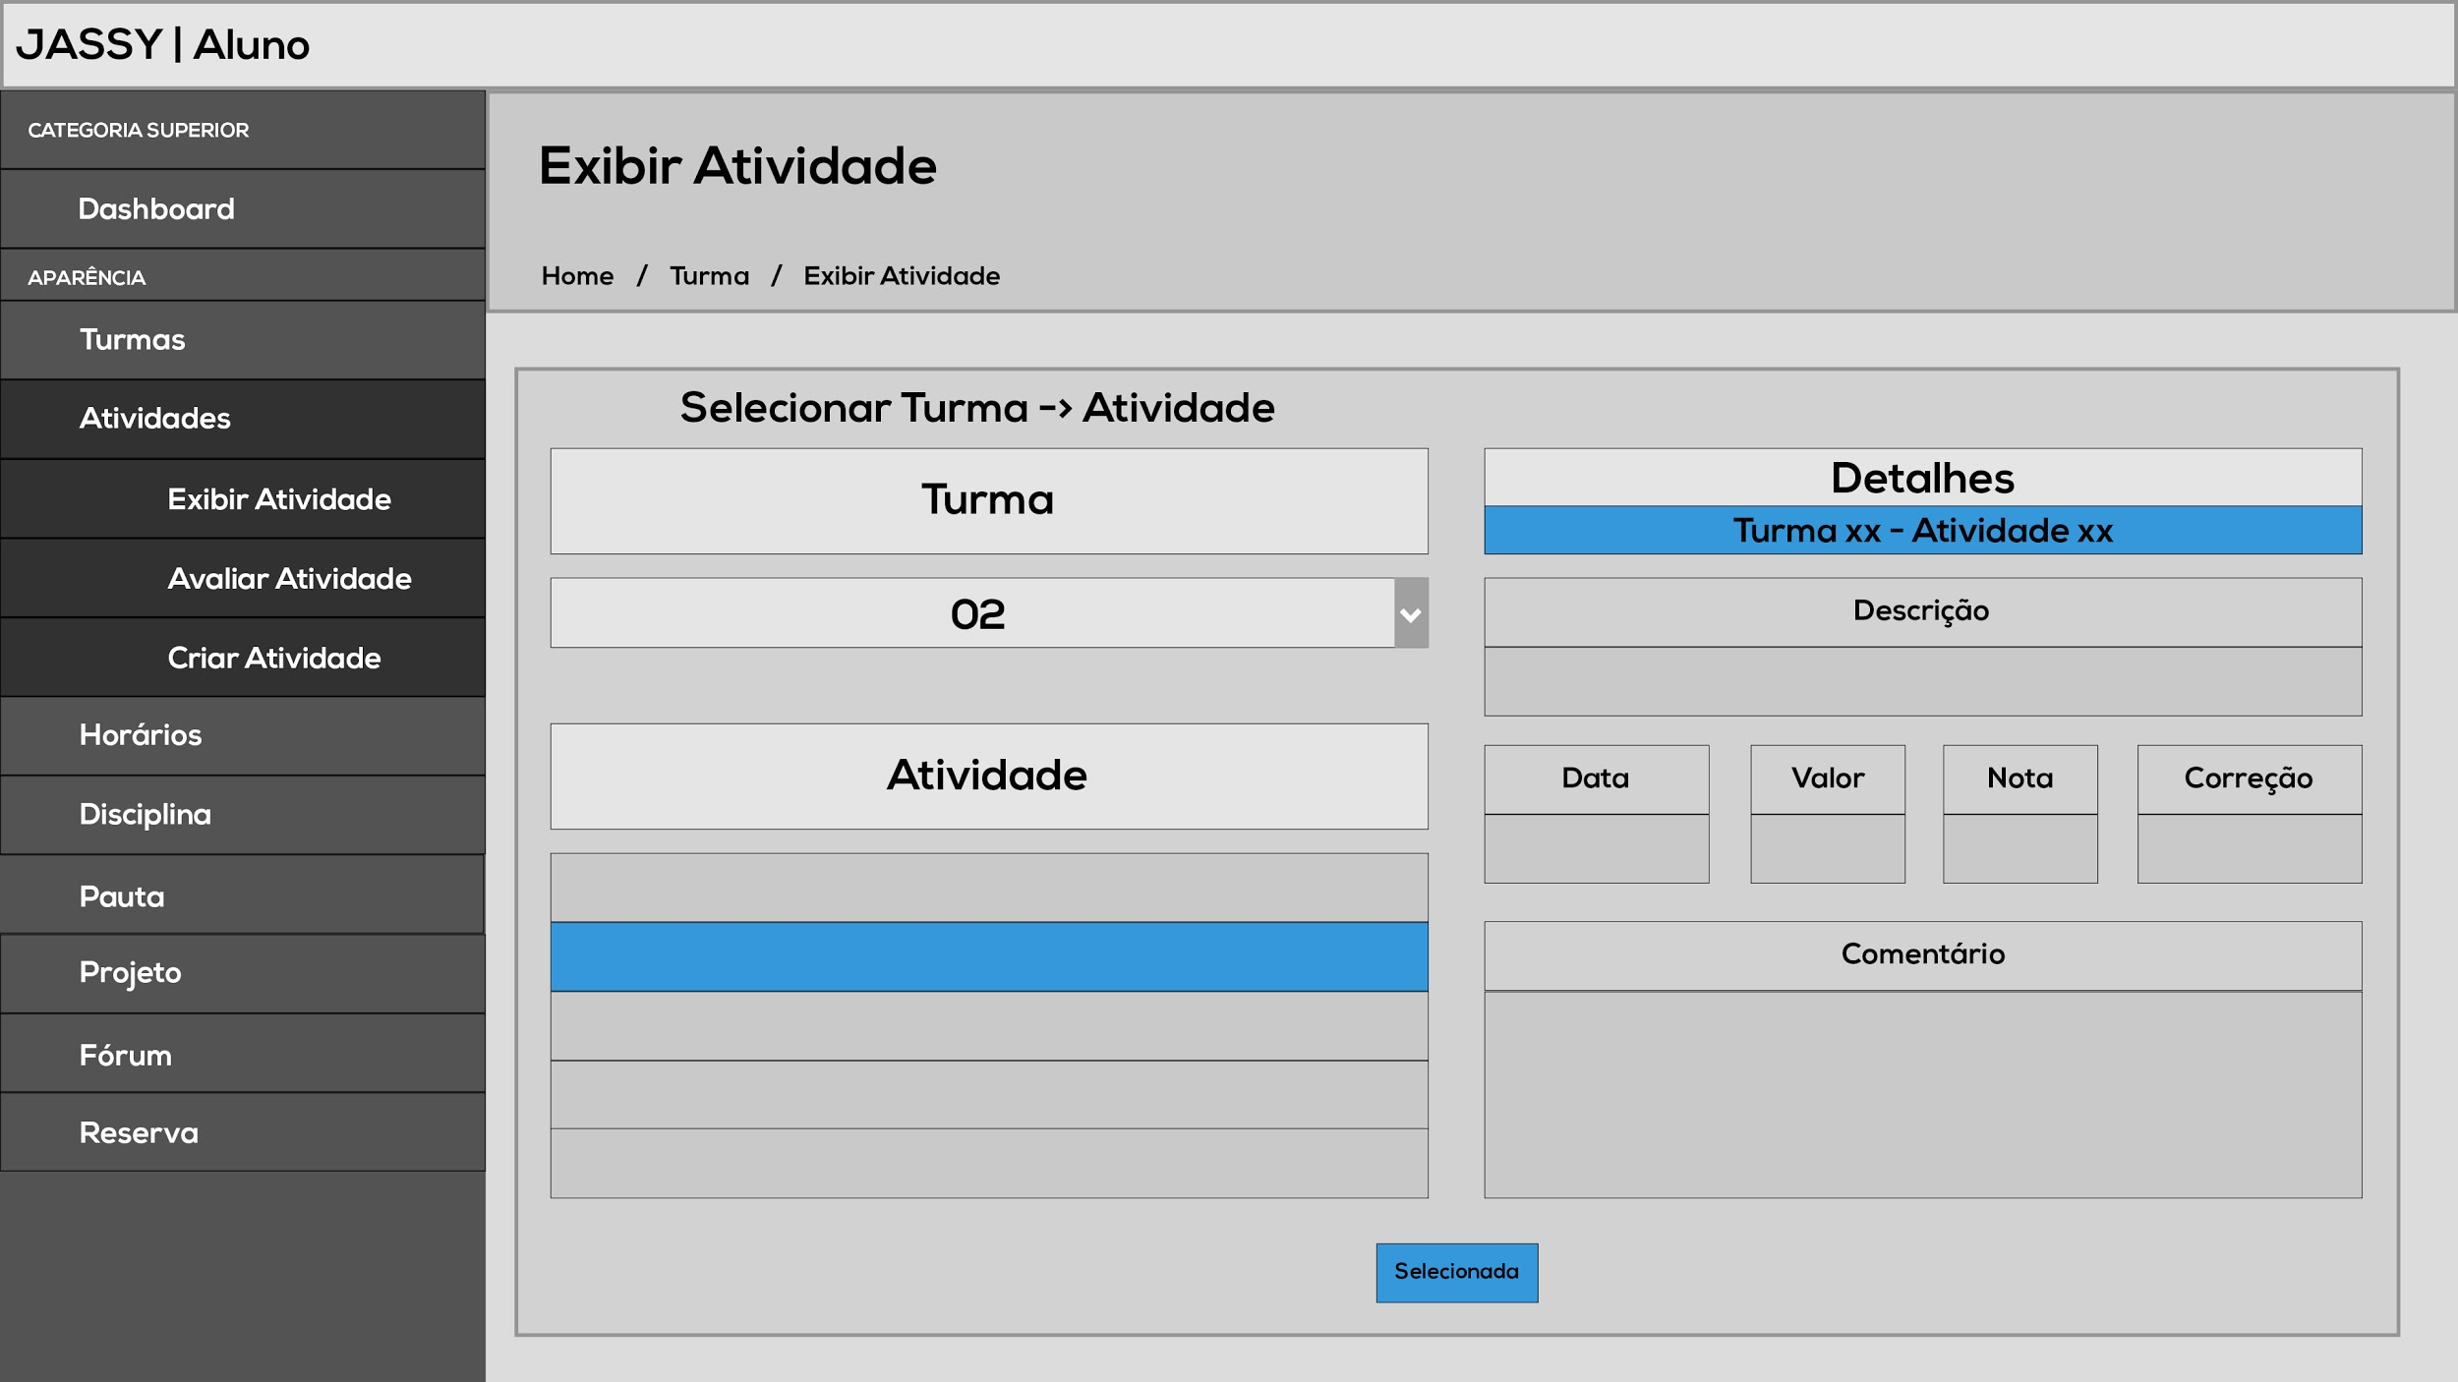

Slide 26
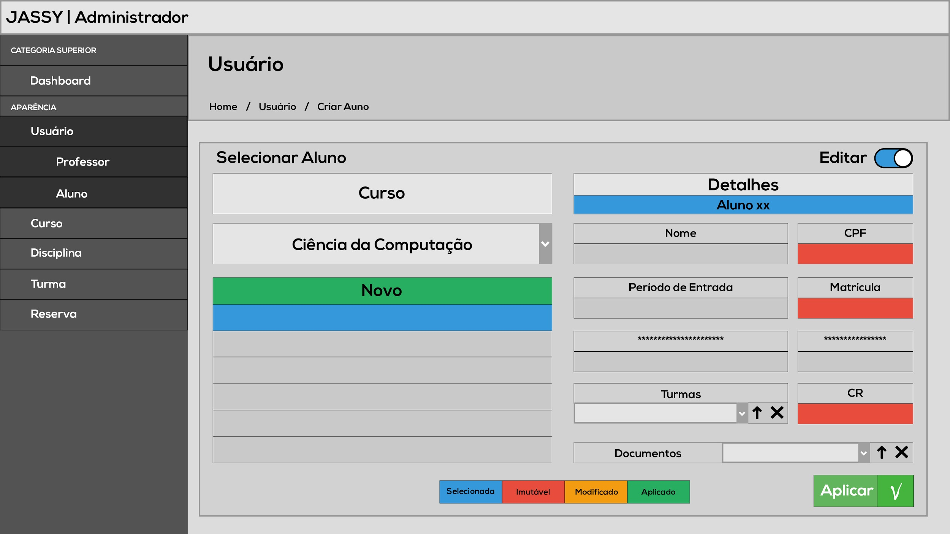

Slide 27
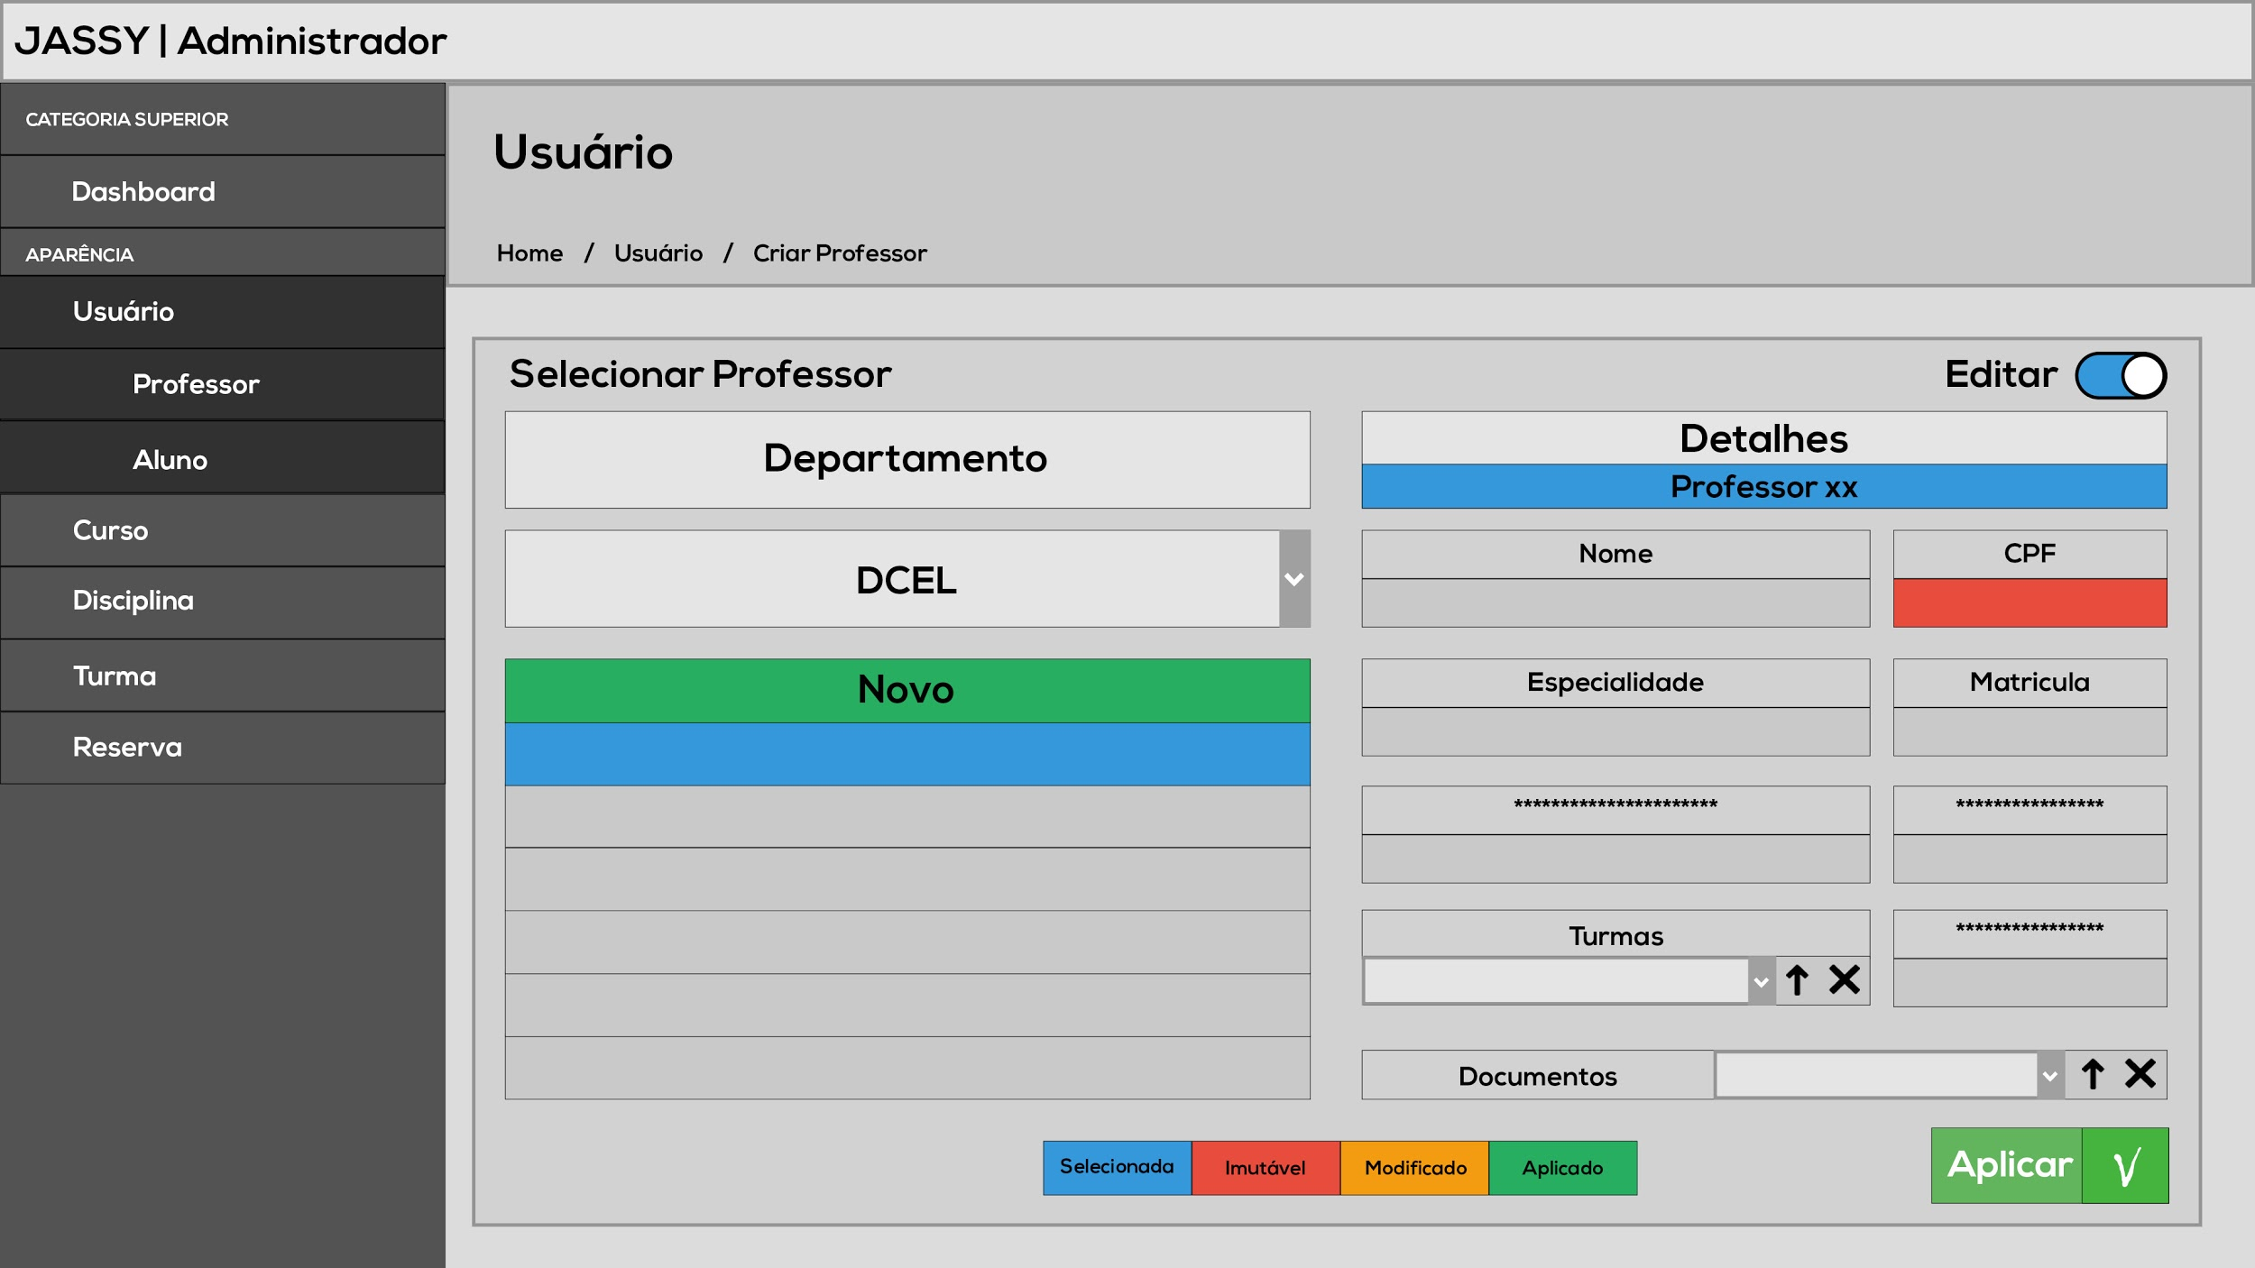

Slide 28
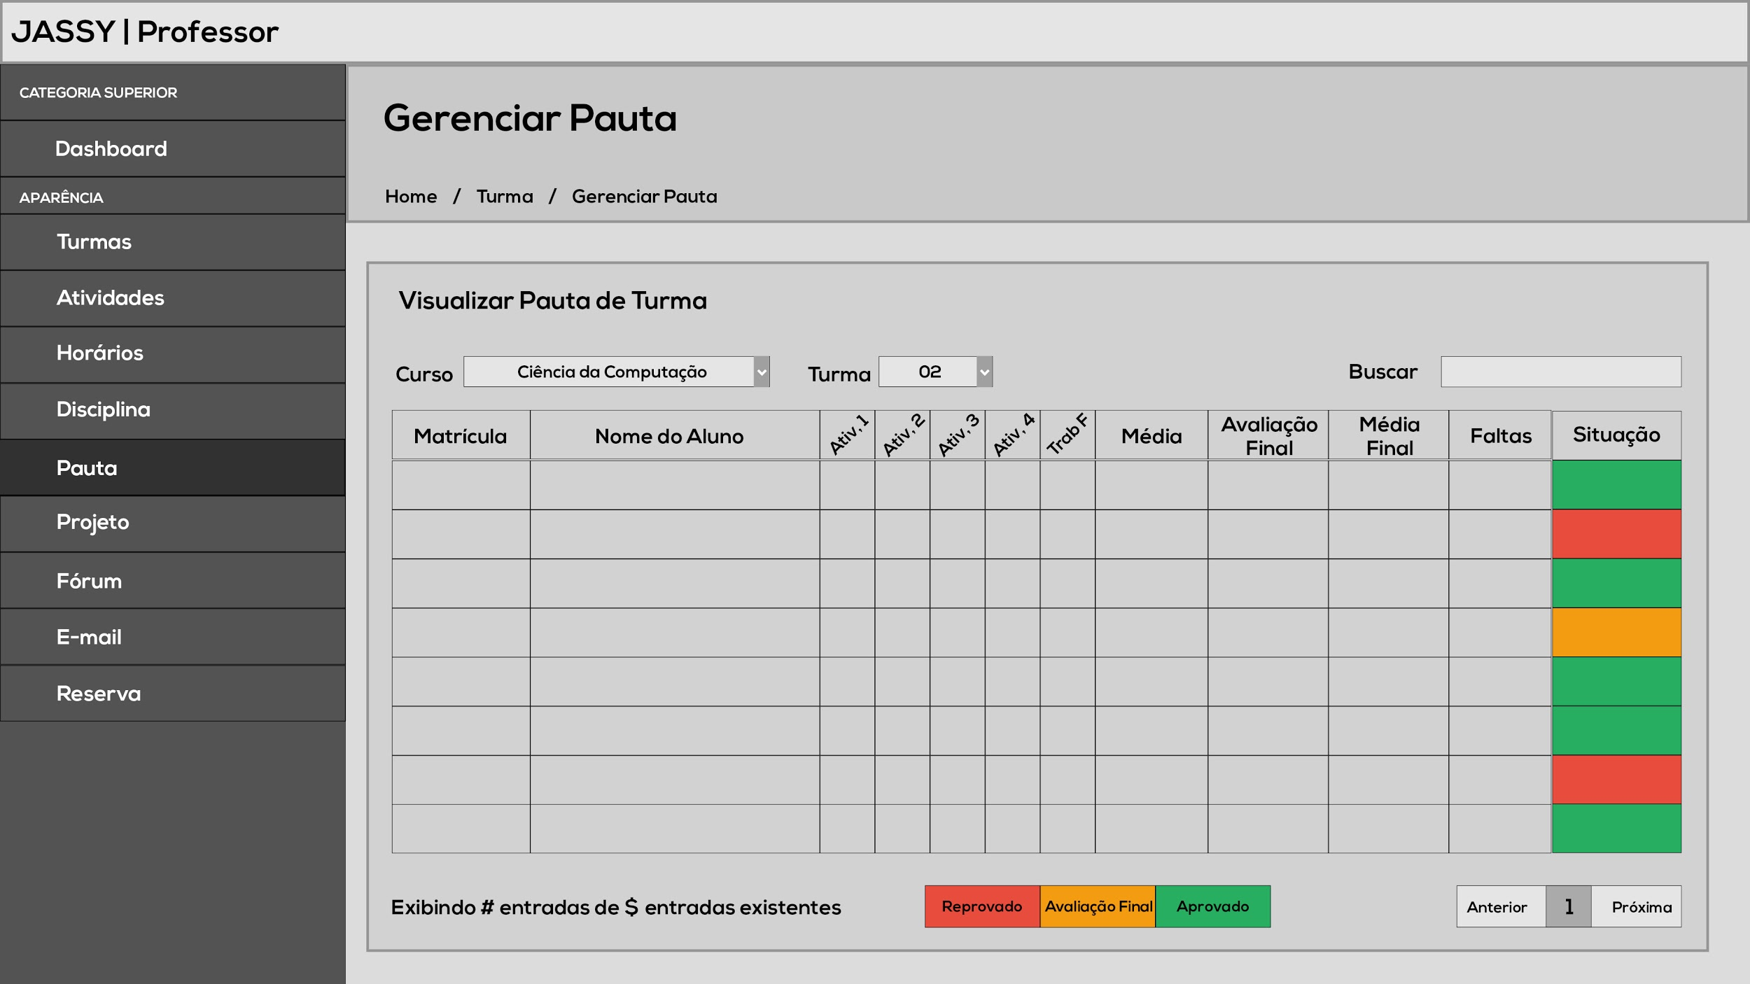

Slide 29
View de Processos

Slide 30
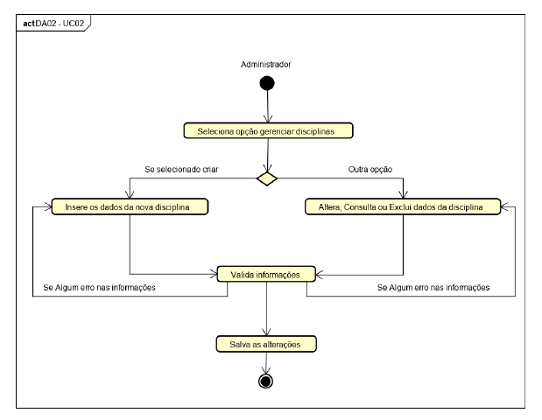
Cadastrar Disciplina

Slide 31
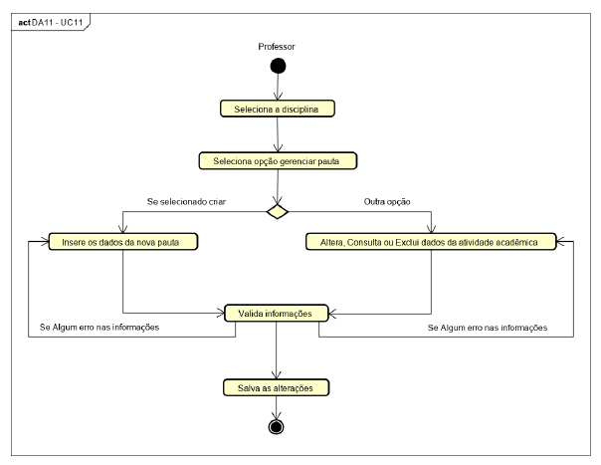
Preencher Pauta

Slide 32
View Física

Slide 33
Modelo de Entidades e Relacionamentos
Este Diagrama tem como objetivo, identificar as relações, a comunicação e a distribuição do armazenamento de dados dentro do sistema.

Slide 34
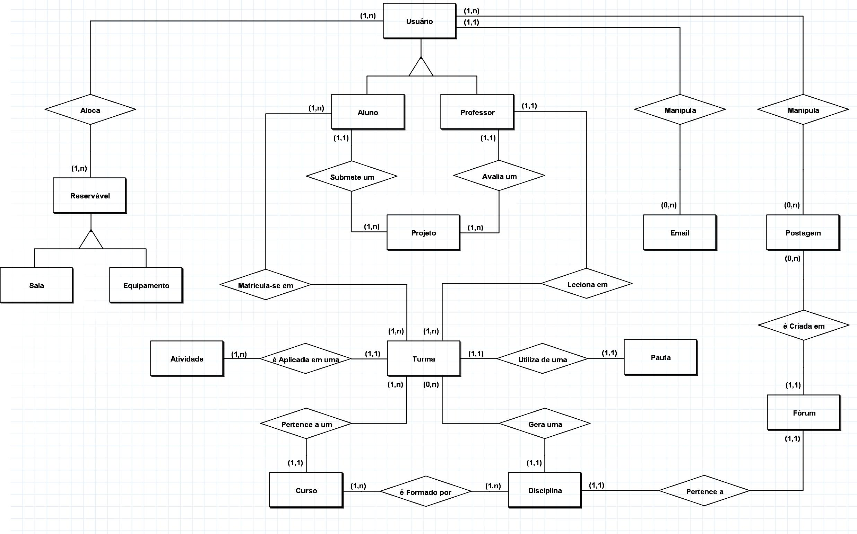

Slide 35
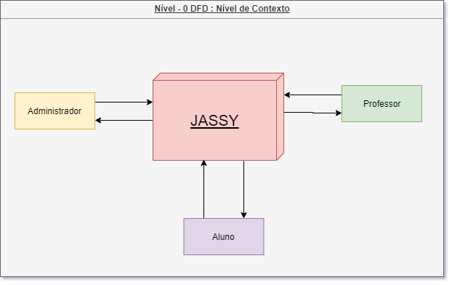
Diagramas de Fluxo de Dados

Slide 36
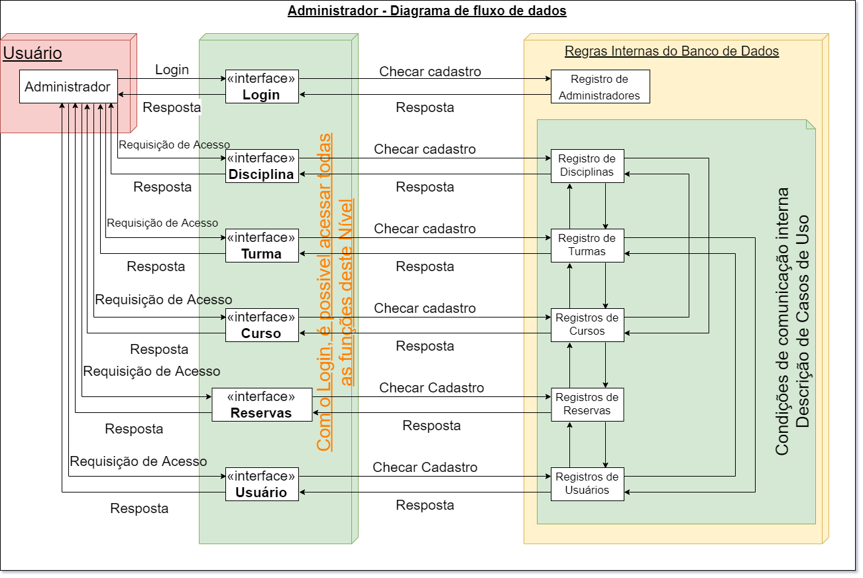

Slide 37
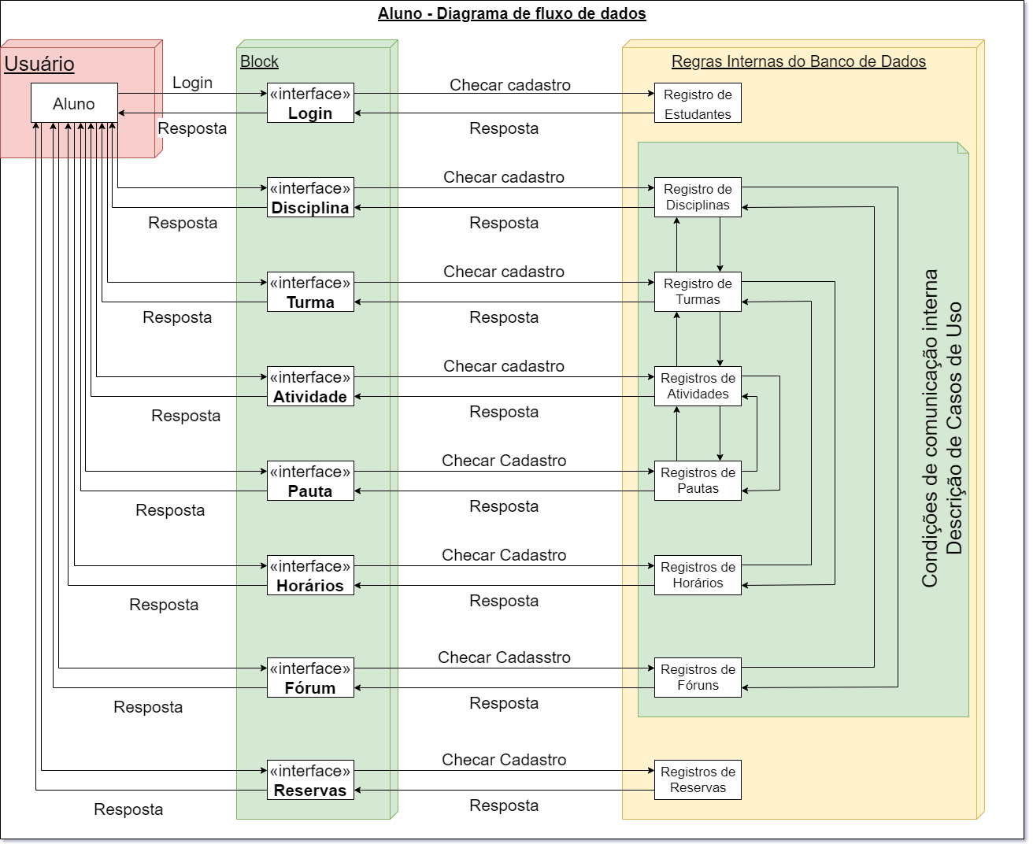

Slide 38
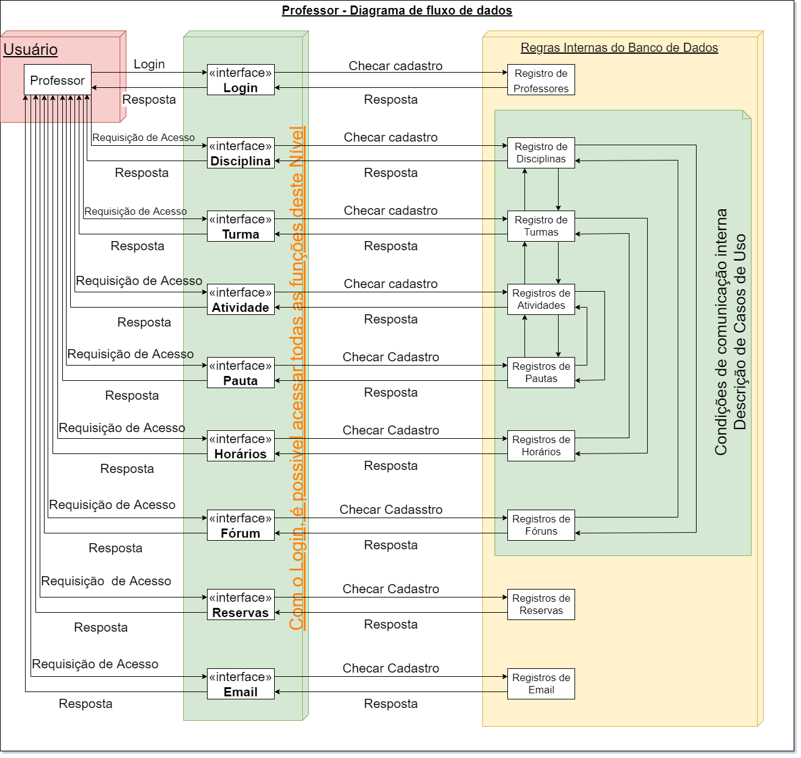

Slide 39
View de Implantação

Slide 40
Diagrama de Implantação
O aplicativo da web será hospedado em um único servidor físico. Um servidor da Web Apache executando um módulo Node.js será usado para servir as páginas do aplicativo, onde a conexão estará instanciada pelo Web browser. Além disso, uma instância do MySql Server também será hospedada no servidor físico para auxiliar o aplicativo na persistência de dados.

Slide 41
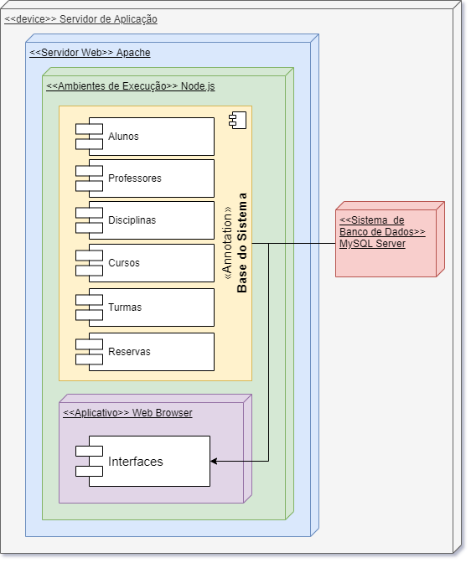

Slide 42
Tamanho e Desempenho

Slide 43
Tamanho e Desempenho
Mínimo 2000 usuários no servidor online central;
Mínimo 50 usuários em servidores locais;
Latência máxima do banco de dados deve ser de 5 segundos;
Transações devem durar no máximo 20 segundos;

Slide 44
Qualidade

Slide 45
Qualidade
Facilitação de uso através da interface;
Ajuda on-line ao usuário para todos os recursos (passo-a-passo de utilização);
Sistema funcionando 24 horas por dia, todos os dias;
Máximo de 5% de tempo de inatividade;
Adição de novos módulos;
Portabilidade (Web e Mobile);

Slide 46
Obrigado!

